Slide 1



Slide 2


一例急性髓系白血病伴肺部感染病例

Slide 3

● 病例简介
摘要
1.独特性：患者入院后完善骨穿检查，确诊为急性髓系白血病,化疗期间,患者感染严重,多次血NGS检出光滑念珠菌+鲍
2.背景：患者因发热20天入院，期间出现无明显诱因间断发热,伴口腔溃疡、四肢无力、四肢骨痛、活动后加重。

Slide 4
● 患者基础信息
1.人口学信息：55，男，其他，湖北武汉
2.主诉：发热20天
3.既往史：血糖升高病史,间断服用降糖药(具体不详),近期未服用。

Slide 5
● 入院后检查
1.体格检查：
体温38.7C 脉搏100次/分 呼吸20次/分 血压100/57mmHg
一般情况：发育正常，营养中等，正常面容，表情自如，体型适中，步入病房，步态正常，自主体位，
全身皮肤巩膜无黄染，浅表淋巴结无肿大。颈软，气管居中，甲状腺不大。
胸骨无压痛。双肺呼吸音清，未闻及干湿啰音。
心率100次/分，律齐，各瓣膜听诊区未闻及病理性杂音。
腹平软，无压痛及反跳痛，肝脾肋下未及，Muphy征（-），肾区无叩击痛，肠呜音正常，双下肢无水肿，肌力、肌张力及感觉正常。
2.辅助检查：
暂无

Slide 6
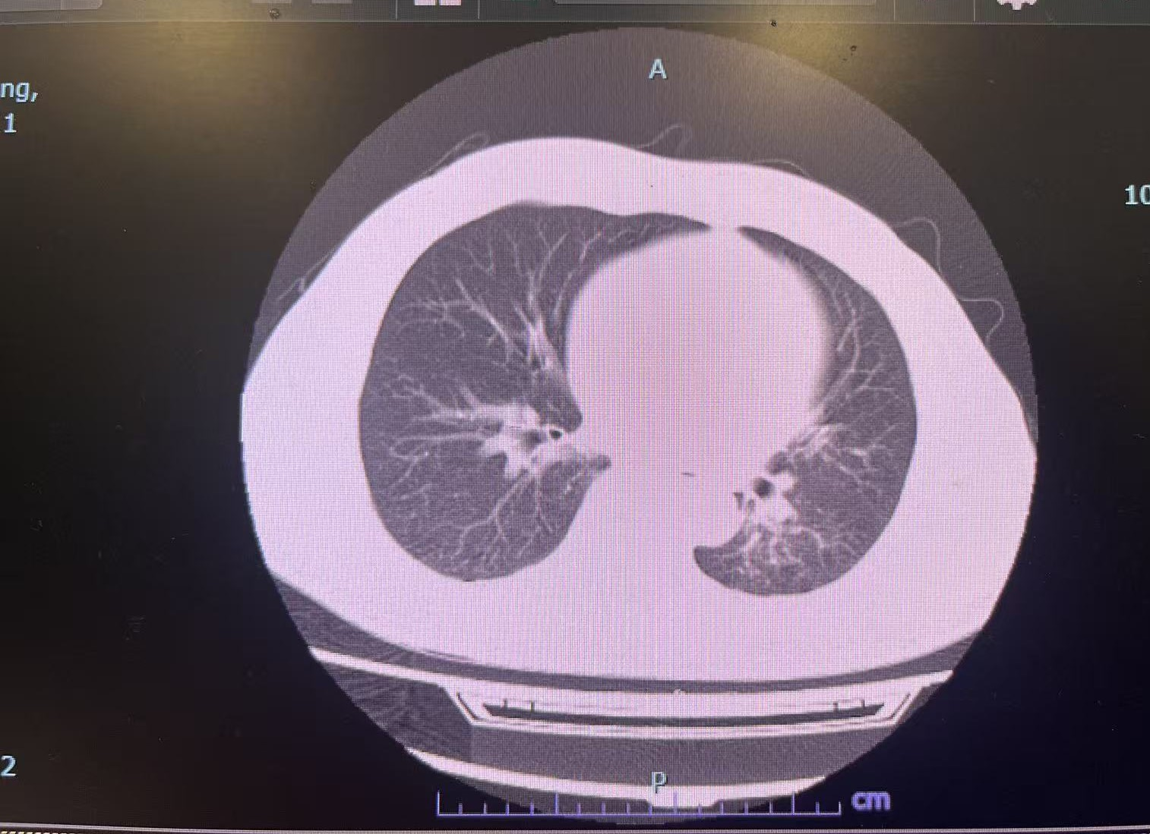
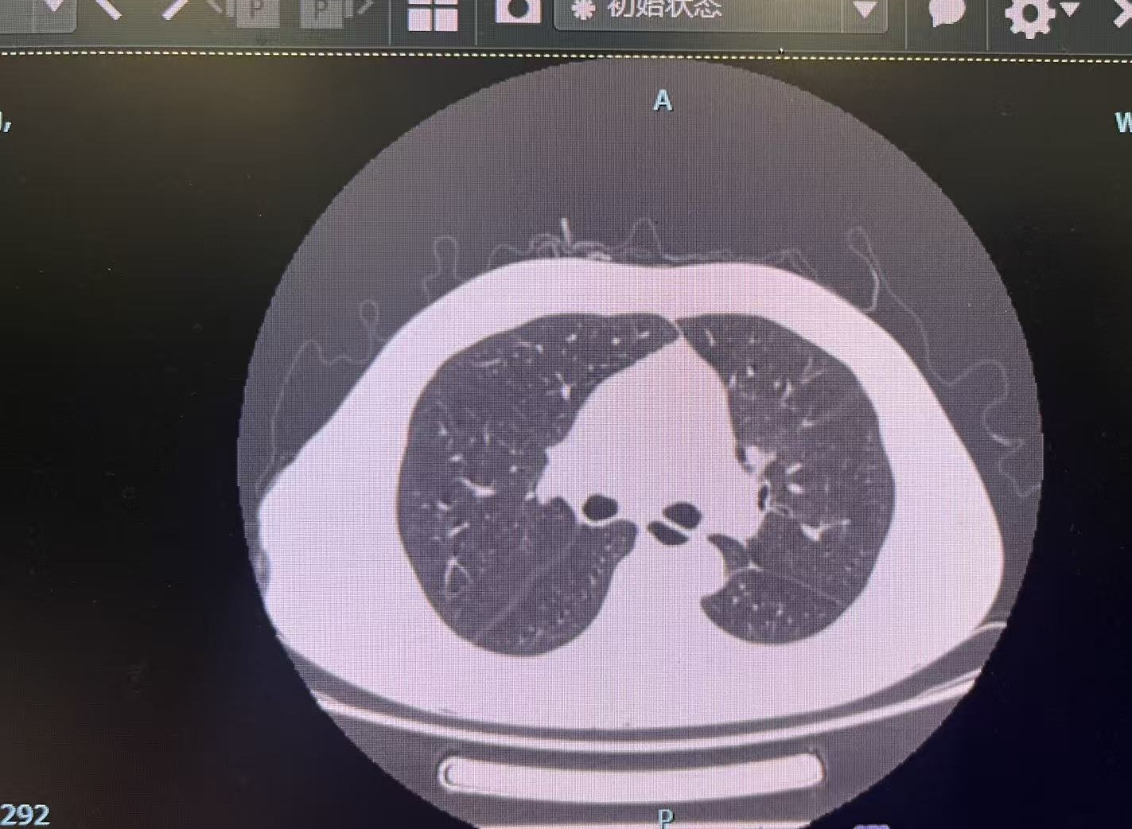
● 入院后检查
3.影像学检查：

Slide 7
● 诊断评估
诊断评估
1.初步诊断：1血小板减少，发热待查:AML?
2.诊断依据：根据门诊检查资料暂诊断
3.鉴别诊断：根据门诊检查资料暂诊断

Slide 8
● 治疗过程
1.药物：2025/10/13-10/27比阿培南0.3gq8h
2025/10/13-11/7利奈唑胺0.6gq12h
2025/10/14-10/23两性霉素B100mgqd
2025/10/23-11/7卡泊芬净50mgqd
2025/10/27-11/7多黏B50万IU静滴q12h
2025/10/27-10/28伏立康唑200mgq12h
2025/10/28-11/7头孢他啶阿维巴坦2.5gq8h
2025/10/31-11/1替加环素50mgq12h
2025/11/1-11/7依拉环素50mgq12h
2.手术：2025/10/13骨髓穿刺术

Slide 9
● 治疗过程
3.微生物/病理结果：EB病毒阴性，血NGS检出光滑念珠菌,鲍曼不动杆菌
4.方案调整：2025/11/1替加环素替换为依拉环素
5.指标追踪：患者发热,检出鲍曼不动杆菌,CRP持续上升,11.1-11.7使用依拉环素,经治疗后体温降至正常,crp仍处于高位

Slide 10
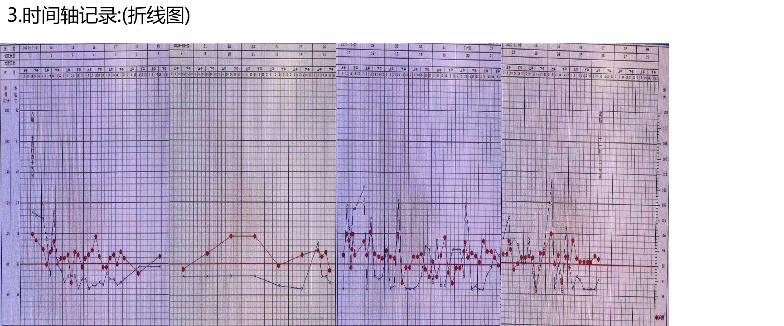
● 治疗过程
3.时间轴记录:(折线图)

Slide 11

● 诊疗体会
1.疗效评价：患者血NGS检出鲍曼不动杆菌，光滑念珠菌,立即调整用药,症状体征明显好转，炎症指标下降明显,但仍较高，治疗有效。治疗过程中无肝肾功能损伤。
2.局限性：/
3.结论：病人诊疗过程中，应密切关注患者体征，依据病情及时制定并调整治疗方案，达到疗效。

Slide 12
感谢观看
敬请指导

